Slide 1
APLIKASI PENGKALAN DATA MURID (APDM)

Slide 2
PENGENALAN
SATU PENGKALAN DATA MURID SECARA BERPUSAT DAN BOLEH DIAKSES BILA-BILA MASA DIPERLUKAN. SEMUA KEMENTERIAN MENGAMBIL DATA DRP KPM (BERKAITAN MURID)

Slide 3
LINK BERSAMA
1. JABATAN PENDAFTARAN NEGARA
2. KEMENTERIAN KESIHATAN MALAYSIA
3. JABATAN PERDANA MENTERI(UPEN)
4. KEMENTERIAN PEMBANGUNAN LUAR BANDAR
5. JABATAN KEBAJIKAN MASYARAKAT(JKM)
6. JABATAN KEMAJUAN ORANG ASLI (JAKOA)
7. KEMENTERIAN DALAM NEGERI (PDRM)

Slide 4
KEMENTERIAN PENDIDIKAN MALAYSIA
1. BAHAGIAN PENGURUSAN SEKOLAH HARIAN (BPSH)
2. JABATAN PENDIDIKAN NEGERI/ WILAYAH
3. PEJABAT PENDIDIKAN DAERAH
BERTINDAK SEBAGAI BADAN PENGAWAL DAN RUJUKAN JIKA PERLU

Slide 5
SILA AMBIL PERHATIAN SERIUS!!!
1. Surat yang terdapat pada paparan pemuka APDM

Slide 6
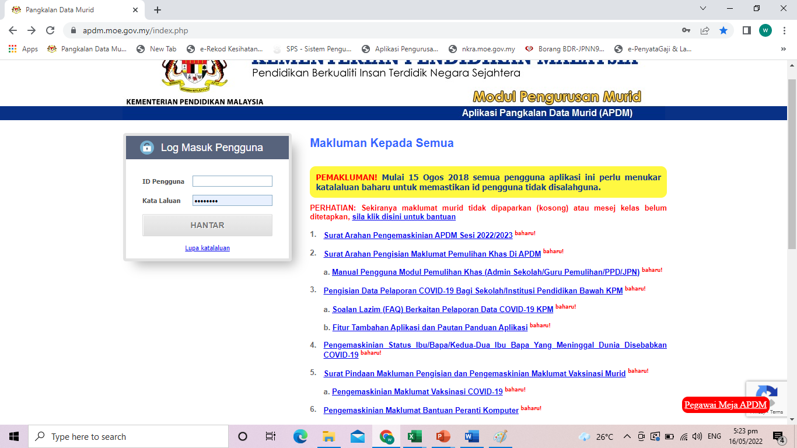

Slide 7
SEKOLAH
ADMIN APDM : GURU PENOLONG KANAN HEM
DIBANTU OLEH GURU DATA APDM YANG DILANTIK

Slide 8
GURU KELAS
1. MENGEDARKAN BORANG MAKLUMAT MURID ATAU IMPORT
MAKLUMAT DRP PENDAFTARAN TAHUN 1
2. MEMASUKKAN MAKLUMAT MURID DENGAN SEGERA
3. MEMBUAT PERUBAHAN JIKA BERLAKU PERUBAHAN YANG
DIMAKLUMKAN OLEH IBU BAPA
4. MENGEDARKAN BORANG BANTUAN BAGI MURID YANG LAYAK
5. MENANDA JENIS BANTUAN YANG DITERIMA OLEH MURID
6. MENGISI KEHADIRAN MURID SETIAP HARI
DAN SELESAIKAN PADA HARI TERSEBUT JUGA.

Slide 9
Samb….
BERHUBUNG DENGAN GPK HEM JIKA TERDAPAT SEBARANG MASALAH.
JIKA LUPA PASSWORD SILA BERHUBUNG DENGAN GPK HEM UNTUK RESET PASSWORD BERKENAAN.
JIKA TERDAPAT MURID BUKAN WARGANEGARA TOLONG PASTIKAN MEREKA TELAH MEMBAYAR LEVI DAN MENDAPAT SURAT KEBENARAN BERSEKOLAH DRP PENDAFTAR (SETIAP TAHUN DAN SETIAP KALI BERTUKAR SEKOLAH)

Slide 10
Modul yg terdapat dalam APDM
1. Data Murid
2. Bantuan Murid
3. Pindaan Maklumat
4. Maklumat Murid Bukan Warganegara
5. Kehadiran
6. Subjek
7. e- Rekod Kesihatan Murid (e-RKM)
8. Vaksinasi

Slide 11
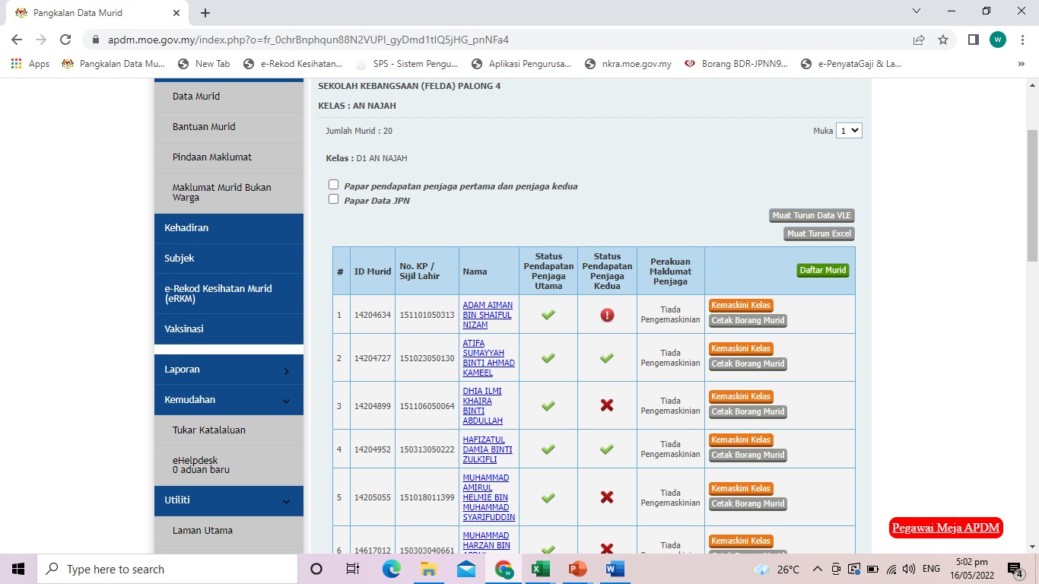

Slide 12
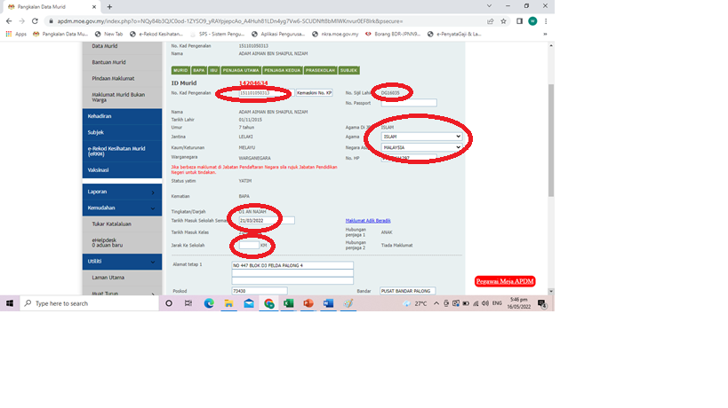

Slide 13
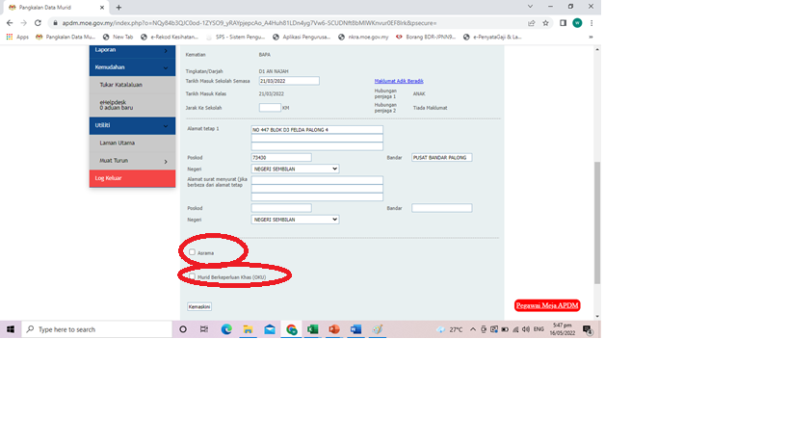

Slide 14
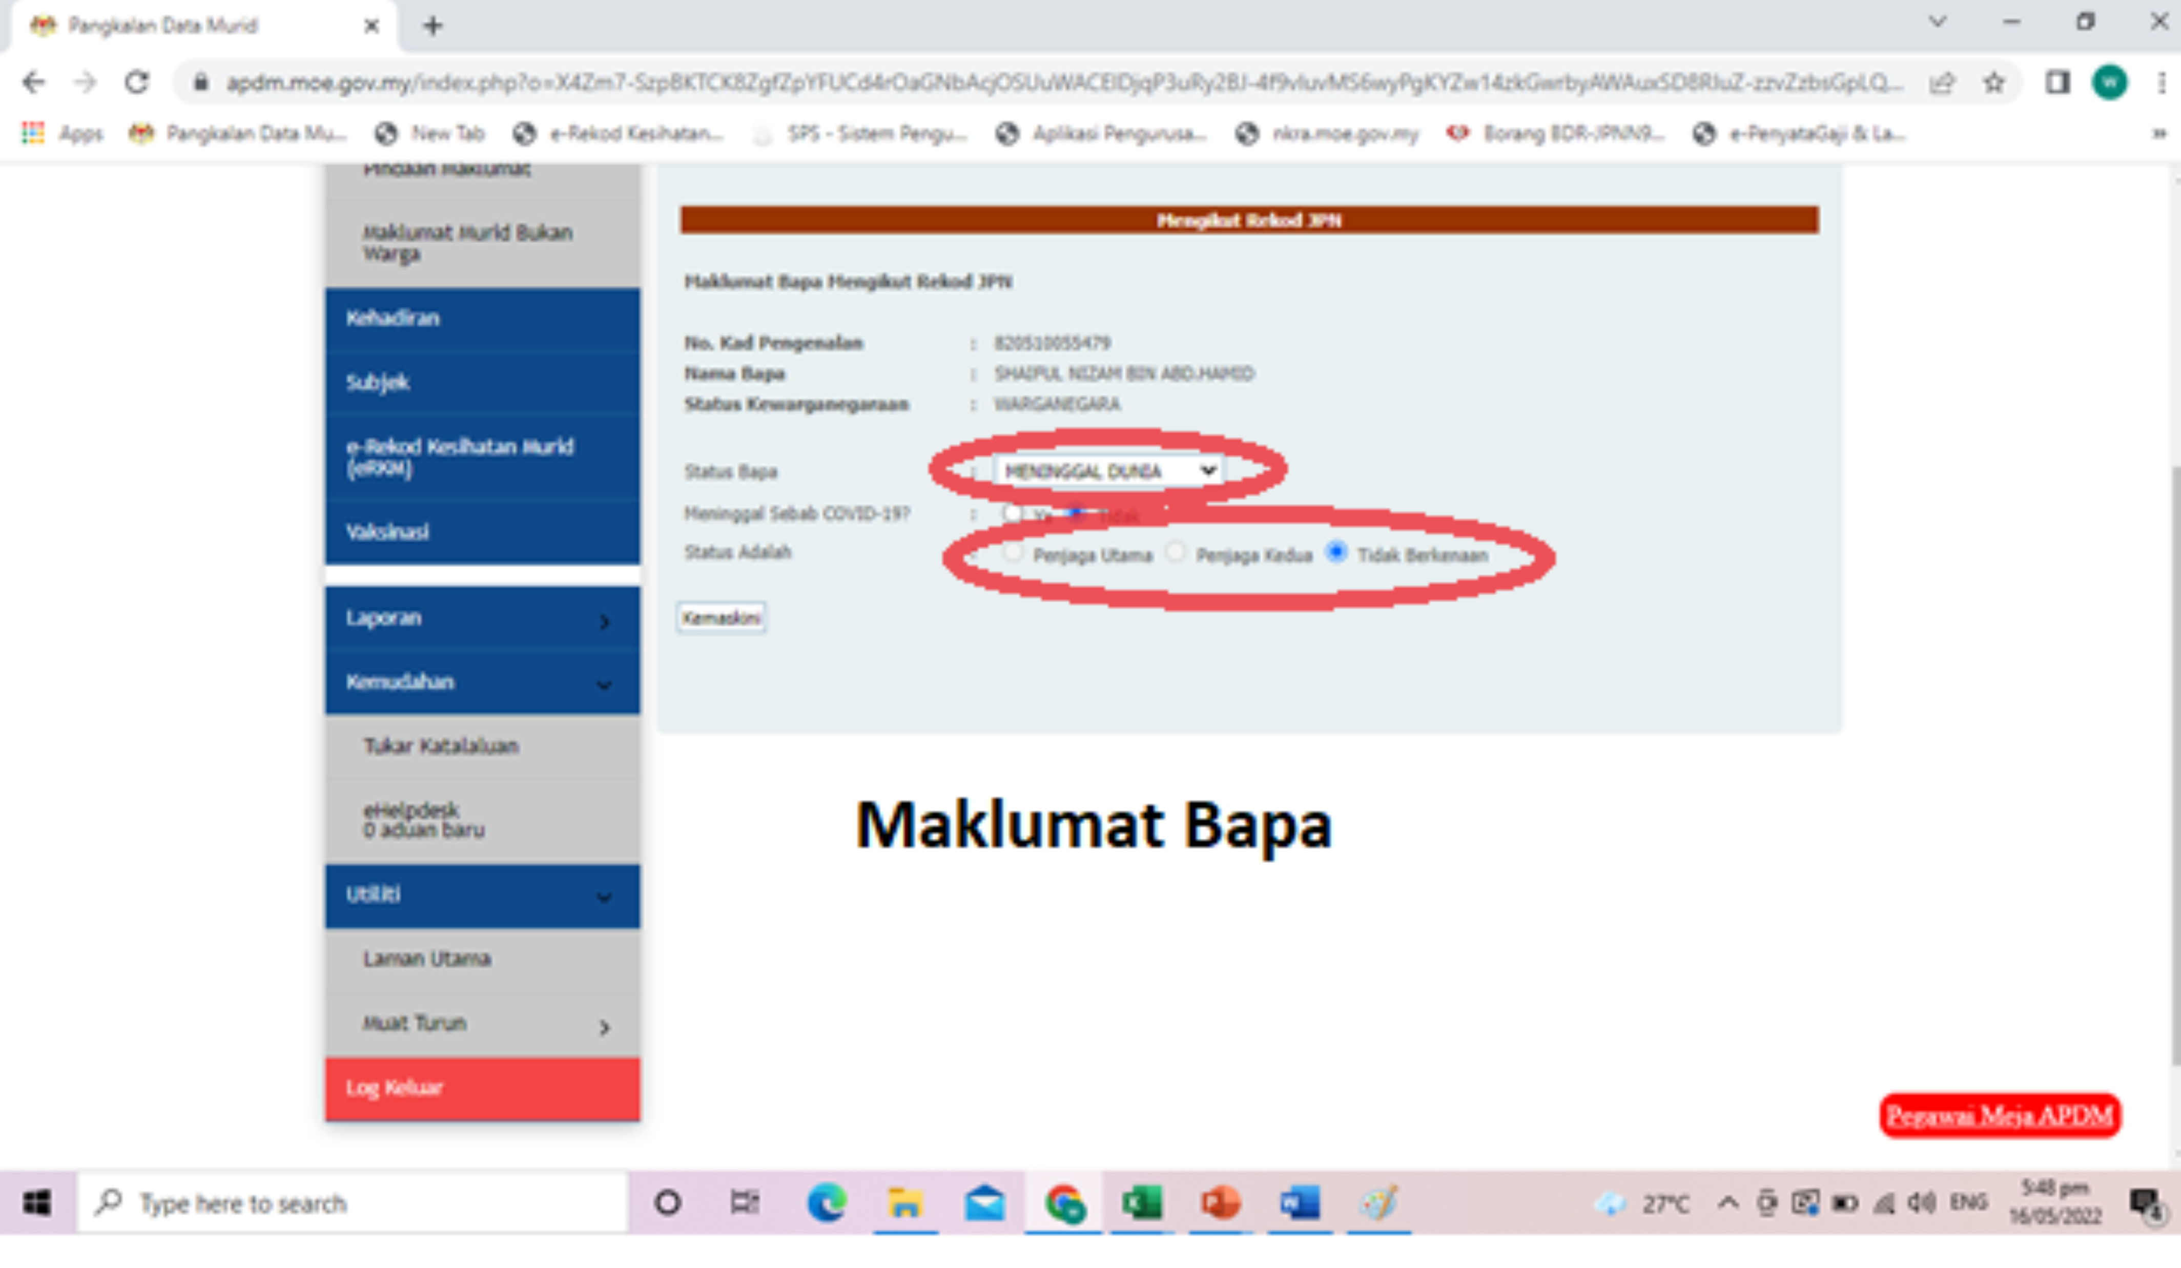

Slide 15
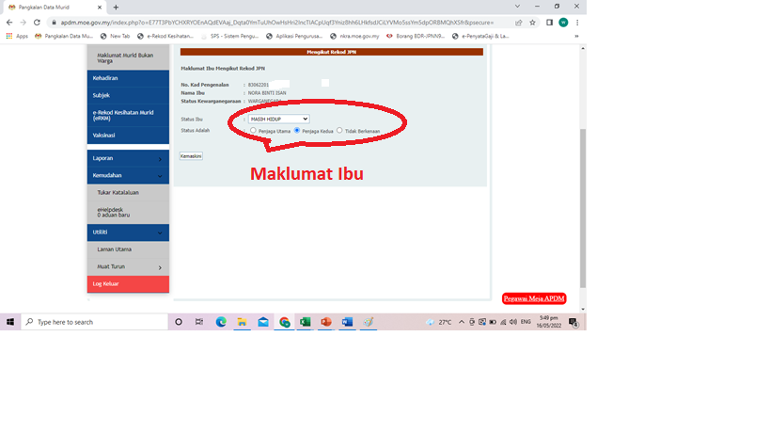

Slide 16
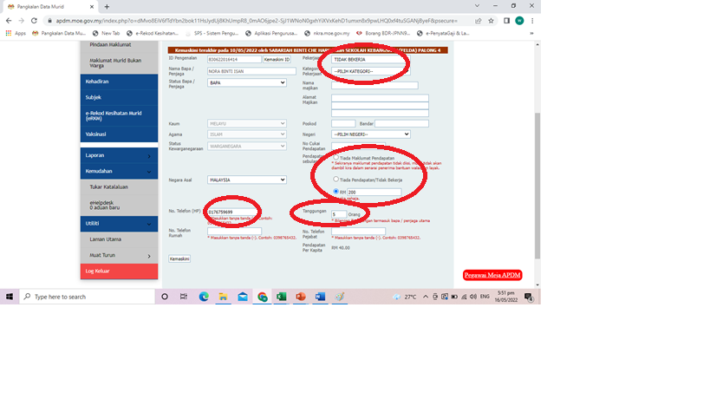

Slide 17
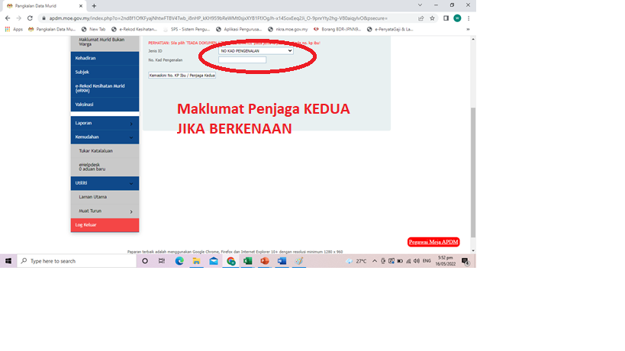

Slide 18
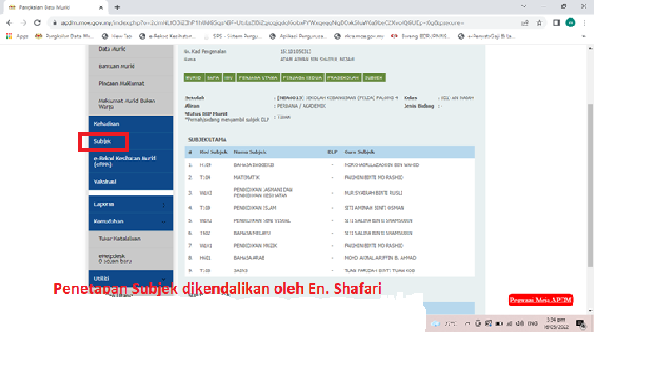

Slide 19
JENIS-JENIS BANTUAN YANG DITERIMA
1.Elaun Murid Berkeperluan Khas (EMK)
2. Biasiswa Sukan
3. Kumpulan Wang Amanah Pelajar Miskin (KWAPM)
4. Elaun Pra-Universiti
5. Rancangan Makanan Tambahan (RMT)
6. Program Susu Sekolah (PSS)
7. Bantuan Makanan Asrama (BMA)

Slide 20
Samb…
7. Perjalanan dan Pengangkutan Murid (Asrama)
8. Projek Khas Sekolah Berasrama Penuh
9. Pakaian Seragam Pasukan Beruniform
10.Jaket Keselamatan Murid
11.Bantuan Awal Persekolahan
12.Skim Pinjaman Buku Teks (SPBT)
13. Laptop Cerdik (Yayasan Hasanah shj)

Slide 21
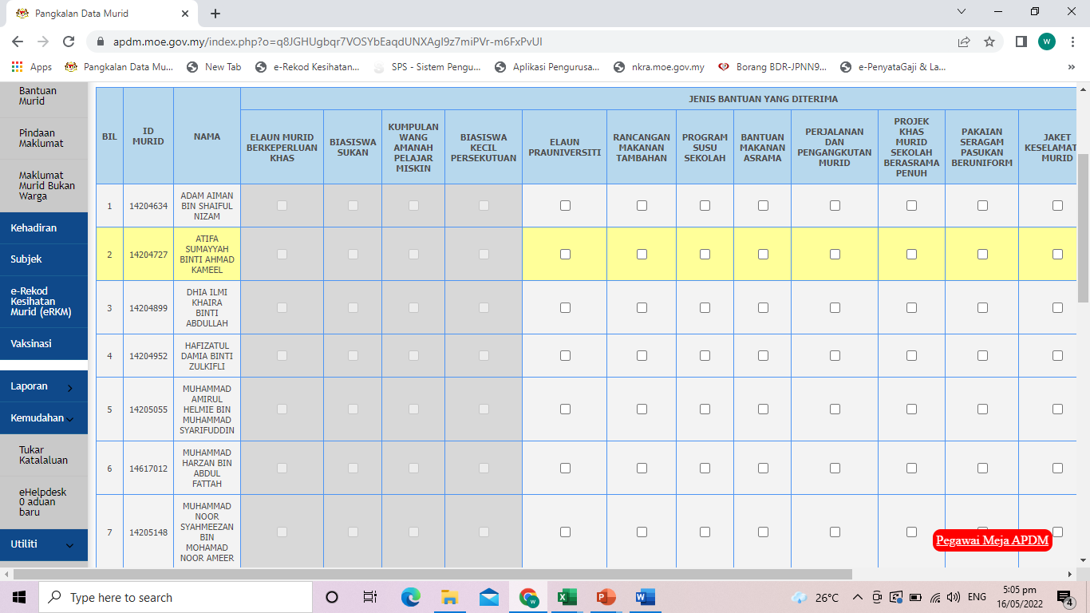

Slide 22
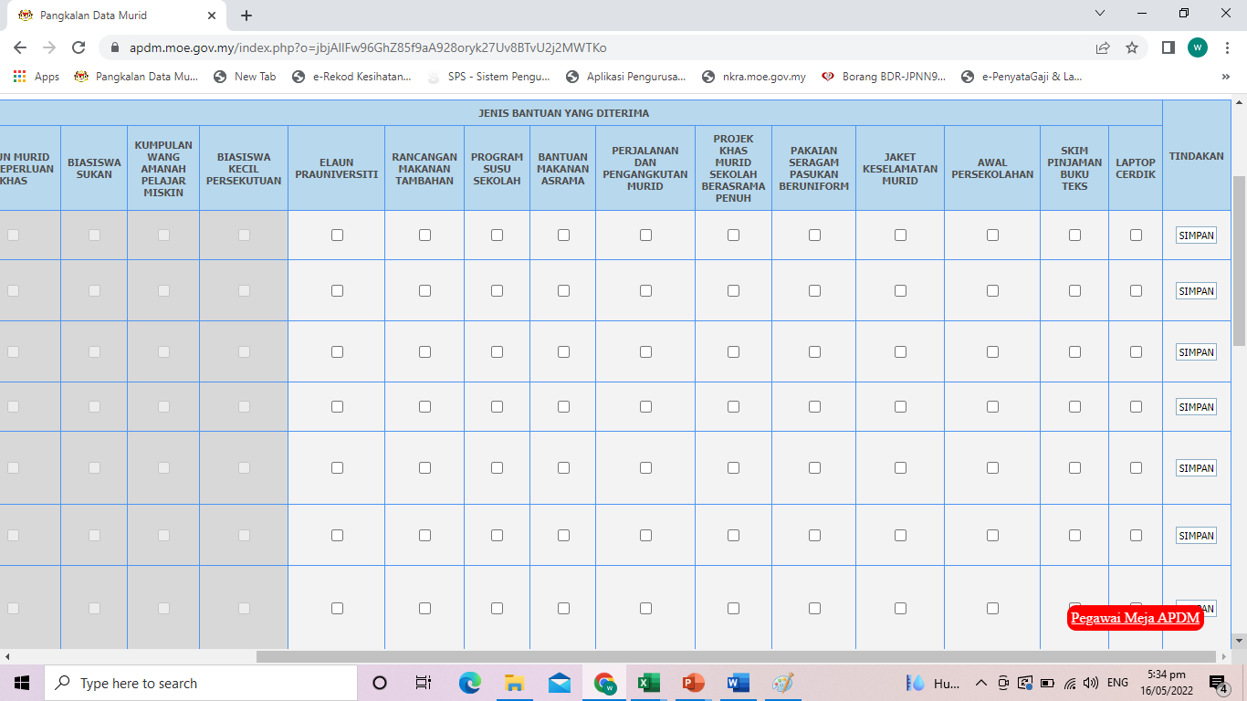

Slide 24

TAKLIMAT e-REKOD KESIHATAN MURID (e-RKM)

Slide 25
PENGENALAN
e-REKOD KESIHATAN MURID DIWUJUDKAN BERTUJUAN UNTUK MENGGANTIKAN BUKU REKOD KESIHATAN MURID SEBELUM INI DAN DILAKSANAKAN SECARA BERPERINGKAT-PERINGKAT. SESUAI DENGAN PERKEMBANGAN TEKNOLOGI SEMASA, e-RKM DIBANGUNKAN OLEH KEMENTERIAN PENDIDIKAN MALAYSIA BERDASARKAN PERBINCANGAN DENGAN PIHAK KEMENTERIAN KESIHATAN MALAYSIA.

Slide 26
OBJEKTIF
MEWUJUDKAN SATU SISTEM DATA KESIHATAN SECARA BERPUSAT DAN MUDAH DIAKSES APABILA DIPERLUKAN.
MENGGANTIKAN SISTEM MANUAL YANG SEDIA ADA DAN SERING KEHILANGAN APABILA BERLAKU PERPINDAHAN SEKOLAH.
MENYEDIAKAN SATU PLATFORM BERSEPADU BAGI PELAPORAN PERKHIDMATAN KESIHATAN YANG DILAKSANAKAN DI SEKOLAH.
1
2
3

Slide 27
TUGAS
DAN
PERANAN

Slide 28
PEJABAT KESIHATAN DAERAH
PENYELARAS PASUKAN KESIHATAN SEKOLAH (PERINGKAT DAERAH)
1. MENYEDIAKAN JADUAL LAWATAN PERKHIDMATAN KESIHATAN KE SEKOLAH
2. MEMANTAU PELAKSANAAN MELALUI SISTEM
3. MENGHUBUNGI PERSON IN CHARGE (PIC) PKS KLINIK KESIHATAN DIBAWAH KAWALAN PKD)
MELAKSANAKAN PERKHIDMATAN KESIHATAN
3. KEY-IN DATA KESIHATAN MURID DALAM SISTEM

Slide 29
PIC KLINIK KESIHATAN BERHAMPIRAN
MENGHUBUNGI PIHAK SEKOLAH
MELAKSANAKAN PERKHIDMATAN KESIHATAN DI SEKOLAH
KEY- IN DATA SETELAH PERKHIDMATAN KESIHATAN TELAH DILAKSANAKAN.
MELAPORKAN STATUS PERKHIDMATAN KPD PKD.

Slide 30
PEJABAT PENDIDIKAN DAERAH
1. MENGADAKAN TAKLIMAT
2. BERHUBUNG DENGAN PIHAK PKD DAN PIC PKS Klinik Kesihatan
3. MEMANTAU/ KUNJUNG BANTU PELAKSANAAN PERKHIDMATAN
KESIHATAN DI SEKOLAH
4. MENGUHUBUNGI SEKOLAH SEKOLAH YANG TIDAK AKUR DENGAN
ARAHAN

Slide 31
GURU PENOLONG KANAN HEM
1. GPK HEM-
LOG IN ID DAN PW (KOD SEKOLAH)
SEMAK NO FAIL BERDASARKAN TAHUN SEMASA .
CONTOH : KOD SEK / TAHUN SEMASA / NO RUJUKAN
(MENERIMA CADANGAN TARIKH LAWATAN PERKHIDMATAN KESIHATAN DI SEKOLAH DAN SIMPAN PADA GAMBAR DISKET)

Slide 32
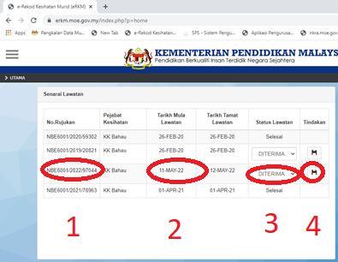

Slide 33
GURU KELAS TAHUN 1
SEMUA GURU KELAS TAHUN 1
CETAK DAN EDARKAN BORANG KEBENARAN RAWATAN KEPADA MURID
KUMPUL BORANG KEBENARAN RAWATAN (KSK)
LOG IN ID DAN PW (GURU KELAS)
PERANAN DAN TUGAS GURU;
MENGISI BERAT DAN TINGGI SETIAP MURID (DATA ANTRAPOLOGI)
KEMASKINI/ SIMPAN

Slide 34
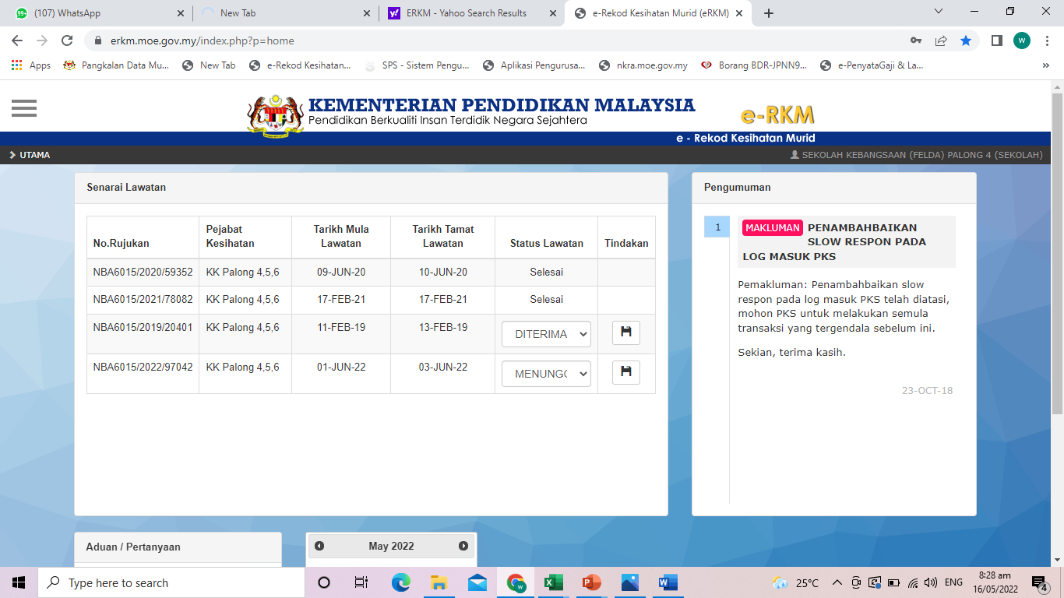

Slide 35


Slide 36


Slide 37
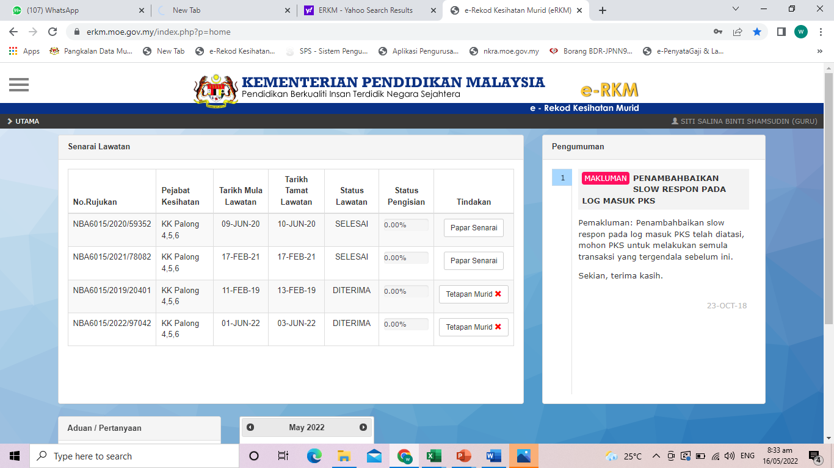

Slide 38
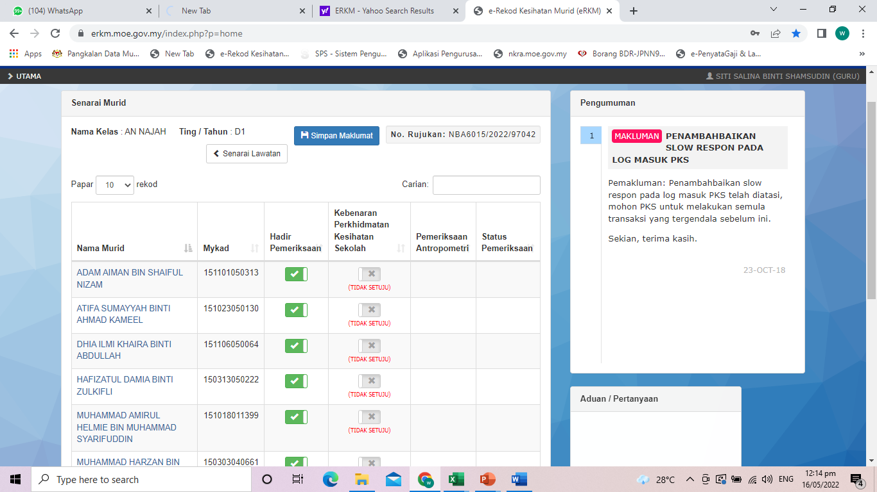

Slide 39
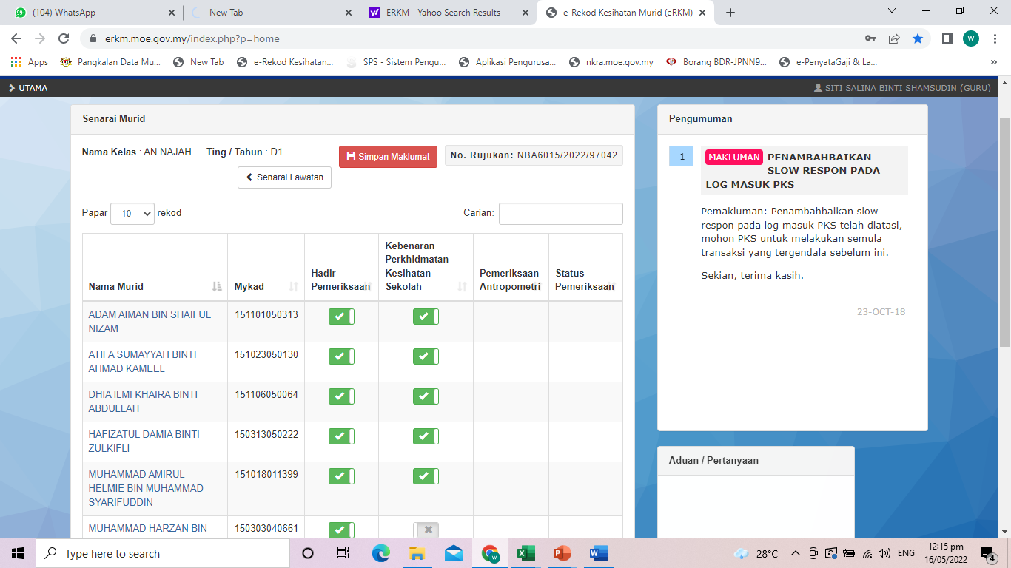

Slide 40
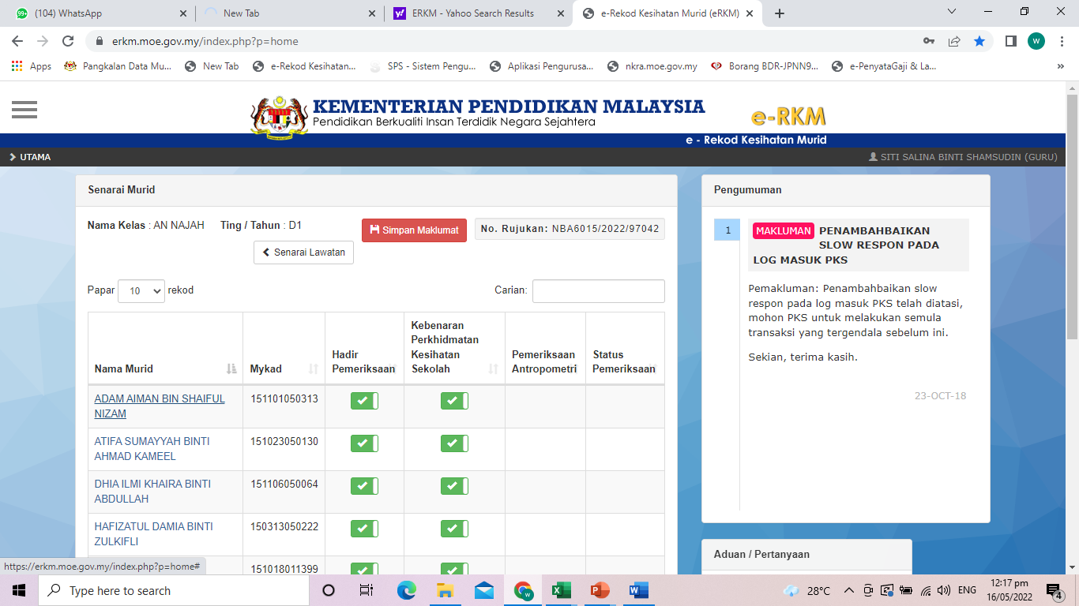

Slide 41
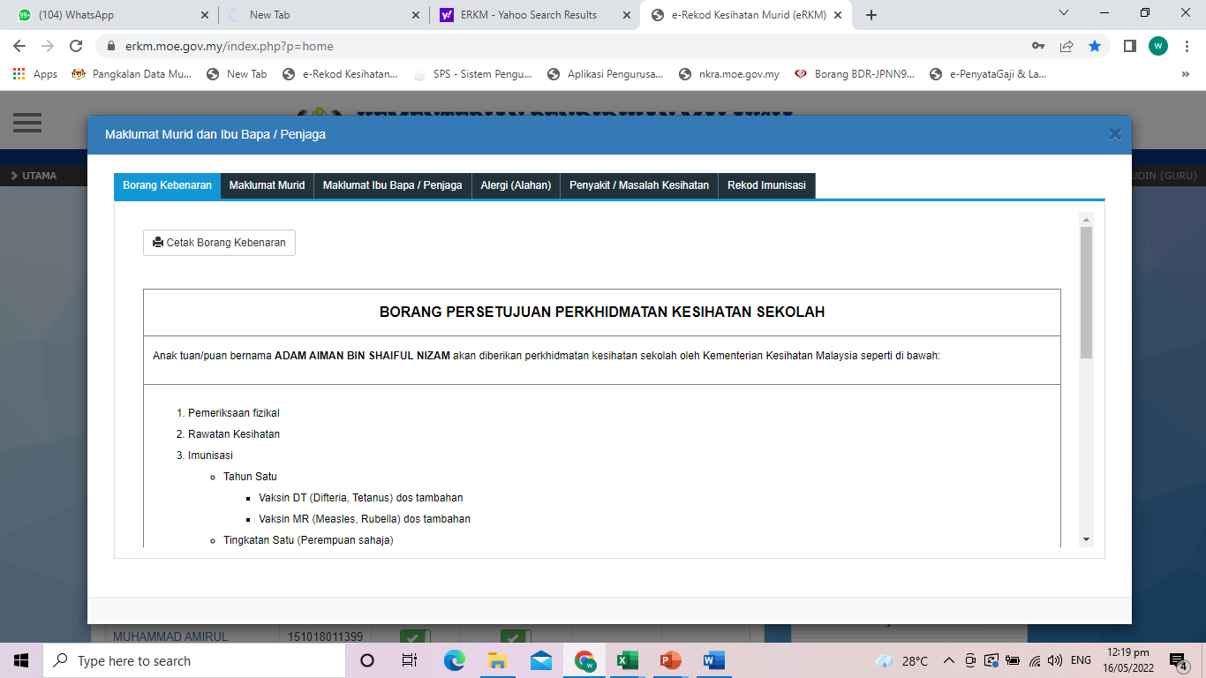

Slide 42
SELESAI PERKHIDMATAN KESIHATAN OLEH PKS
KEY- IN DATA
TUGAS SETERUSNYA DIAMBIL ALIH OLEH PKS
PENYELARASAN DATA DAN MAKLUMAT.

Slide 43
SEKIAN, TERIMA KASIH.

Slide 44
Sekian, terima kasih……

